Slide 1
Поняття бренду, брендингу. Елементи фірмового стилю. Айдентика
За навчальною програмою 2018 року
Урок 20

Slide 2
Поняття бренду, брендингу
Розділ 3 § 20
Бренд — комплекс понять, які узагальнюють уявлення людей про відповідний товар, послугу, компанію або особистість.
Широко використовується в маркетингу та рекламі, проте є фінансовим поняттям.

Slide 3
Поняття бренду, брендингу
Розділ 3 § 20
Елементи бренду:
Ім'я
Логотип
Слоган або фраза
Графіка
Форми та кольори

Slide 4
Поняття бренду, брендингу
Розділ 3 § 20
Бренд являє собою слово, що позначає позицію, яку займає у свідомості масового споживача «масового суспільства» уявлення про даний масовий продукт(товар).
Це уявлення про товар, який володіє рядом безумовних характеристик, причому тільки наявність всіх їх у сукупності дозволяє стверджувати, що даний товар може вважатися «брендом». Такими характеристиками є:
Гарантована якість;
Загальновідомість;
Престижність;
Загальнодоступність;
Легковпізнавані назву і логотип.

Slide 5
Поняття бренду, брендингу
Розділ 3 § 20
Брендинг — це діяльність зі створення тривалої прихильності до товару на основі спільного впливу на споживача рекламних повідомлень, товарної марки, пакування, матеріалів для
стимулювання збуту та інших елементів комунікації, об'єднаних певною ідеєю та фірмовим оформленням, які виокремлюють товар серед конкурентів і створюють його образ.

Slide 6
Поняття бренду, брендингу
Розділ 3 § 20
Брендинг допомагає:
підтримувати запланований обсяг продажу;
забезпечити збільшення прибутковості;
передати в рекламних матеріалах і кампаніях культуру країни, регіону, міста, де виготовлений товар, врахувати запити споживачів;
використовувати три фактори, важливі для звернення до рекламної аудиторії: історичні корені, національний менталітет, нинішні реалії і прогнози на перспективу.

Slide 7
Поняття бренду, брендингу
Розділ 3 § 20
Бренд-менеджмент — це управлінська діяльність щодо формування, підтримки та розвитку бренда, спрямована на досягнення стратегічних цілей і
реалізацію довгострокових програм (створення і підтримки конкурентних переваг бренда, позиціонування, підвищення лояльності споживачів та сили бренда) для зростання вартості капіталу бренда.

Slide 8
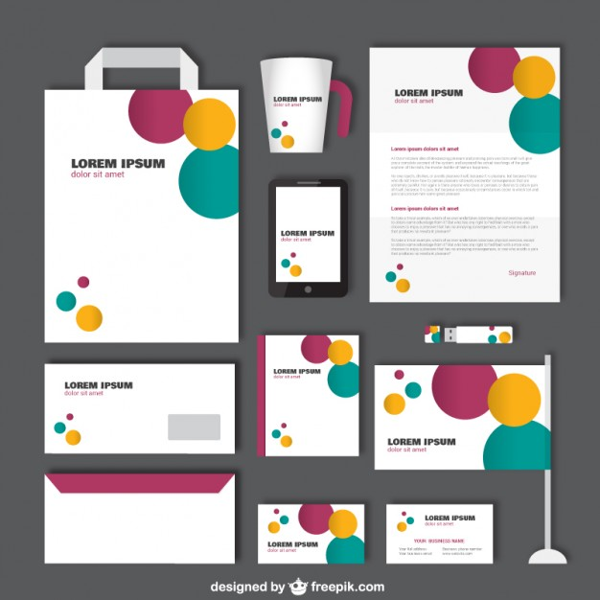
Елементи фірмового стилю
Розділ 3 § 20
Фірмовий стиль – це набір колірних, графічних, словесних, типографських, дизайнерських, постійних елементів (констант), що забезпечують візуальну і змістову єдність товарів (послуг) усієї вихідної від фірми інформації, її внутрішнього оформлення.

Slide 9
Елементи фірмового стилю
Розділ 3 § 20
До числа основних елементів фірмового стилю відносяться:
фірмовий комплект шрифтів
товарний знак
фірмові кольори тощо

Slide 10
Елементи фірмового стилю
Розділ 3 § 20
Які ж саме елементи створюють фірмовий стиль? До них можуть бути віднесені:
товарний знак
фірмовий лозунг
фірмовий колір або поєднання кольорів
фірмовий комплект шрифтів
фірмові поліграфічні константи
єдине музичне оформлення, що супроводжує всі рекламні об'яви
фірмовий блок — об'єднані в композицію знак і логотип, а також різні надписи

Slide 11
Айдентика
Розділ 3 § 20
Айдентика – це сукупність візуальних складових компанії, які створені для того, щоб підвищити її впізнаваність, престиж і сформувати образ компанії в очах споживачів.

Slide 12
Айдентика
Розділ 3 § 20
Складові айдентики:
логотип;
візитівки;
бланки;
електронні листи;
упаковка;
слоган;
брендбук тощо.

Slide 13
Айдентика
Розділ 3 § 20
Залежно від того, який стиль дизайну використовується, умовно виділяють декілька видів айдентики:
Традиційна айдентика
Динамічна айдентика
Вербальна айдентика
Айдентика сенсу протилежна до попереднього типу

Slide 14
Айдентика
Розділ 3 § 20
Отже, можемо підсумувати, що єдиний фірмовий стиль, брендинг, корпоративні елементи – все це викликає довіру в споживача, така компанія в його очах стає серйозною та сильною.
Тому айдентика не дарма заслуговує на звання важливого інструменту в конкурентній боротьбі за місце під сонцем

Slide 15
Дайте відповіді на запитання
Розділ 3 § 20
Що ви розумієте під поняттям «бренд»?
Що ви розумієте під поняттям «брендинг»?
Що ви розумієте під поняттям «фірмовий стиль»?
Назвіть основні елементи фірмового стилю.
Що ви розумієте під поняттям «айдентика»?
Назвіть складові айдентики.

Slide 16
Домашнє завдання
Розділ 3 § 20
Опрацювати теоретичний матеріал з теми уроку

Slide 17
Працюємо за комп’ютером
Розділ 3 § 20
Створіть презентацію “Фірмовий стиль відомих світових брендів”
1. Створену презентацію надішліть викладачу на електронну адресу.
2. Ім’я файлу презентації повинно складатись з прізвища та номеру групи.

Slide 18
Дякую за увагу!
За навчальною програмою 2018 року
Урок 20

